Slide 1
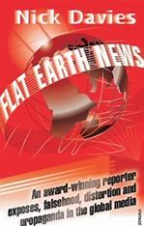
Coll 5 Retoriek van het Nieuws: van persbericht naar nieuwsbericht

Slide 2
Coll 5 Retoriek van het Nieuws: van persbericht naar nieuwsbericht
1 Literatuur
2 Nieuwsberichten met te veel PR-elementen
3 Tentamenvoorbereiding
4 College Tour: de Podcast!
- leesopdracht voor minorstudenten (plus 2 vragen )
-screen-PR in Lipsius

Slide 3
Tentamenvoorbereiding
Het tentamen vindt plaats op donderdag 2 november van 13-15.00 in een andere zaal dan gebruikelijk: Lips 005
De stof van het tentamen is alle literatuur tot nu toe:
-Braet (2007 of 2011) Retorische kritiek geheel.
-Andeweg & De Jong (2004) De eerste minuten. pp. 7-83, 229-231.
-D.T. Max over Speech van Bush 9/20/2001
-Pander Maat & De Jong (2012)
-Peter Vasterman (10 september 2013 ) ‘Goed nieuws: het valt reuze mee met de knip- en plakjournalistiek. En het is niet erger dan vroeger’ op De Nieuwe Reporter
-Masterscriptie Wackers: grote lijnen
Het tentamen bestaat uit enkele kennisvragen over belangrijke concepten en ontwikkelingen in de moderne retorica en retorisch onderzoek en enkele inzicht- en toepassingsvragen (bijv. lees deze speech/dit artikel en analyseer balans ethos, pathos en logos).
CHECK ook de toespraak en je eigen retorische analyse van je Algemene Beschouwingen-spreker!

Slide 4
Opdrachten coll 12 okt : Retoriek van het Nieuws: van persbericht naar nieuwsbericht
H. Pander Maat & C. de Jong (2012) ‘How newspaper journalists reframe product press release information’ Journalism 14(3) 348–371 doi: 10.1177/1464884912448914 !! In elektr bibl.
Nick Davies (2009), Gebakken Lucht. Hieruit pagina's 70-76 en 95-136 (Zelf opzoeken)
Lees als achtergrond bij het artikel van Pander Maat ook deze bijdragen op De Nieuwe Reporter.
http://www.denieuwereporter.nl/2013/09/goed-nieuws-het-valt-reuze-mee-met-de-knip-en-plakjournalistiek-en-het-is-niet-erger-dan-vroeger/

Slide 5
Opdrachten
Vraag 1) In welke mate komen de conclusies van Pander Maat overeen met die van Davies?
Wat zijn de belangrijkste verschillen?
Hoe zijn die te verklaren?
Vraag 2) Zoek een nieuwsbericht waarin te veel PR-elementen zijn blijven staan. Noem de bron, citeer die PR-elementen en benoem ze retorisch/stilistisch.

Slide 6

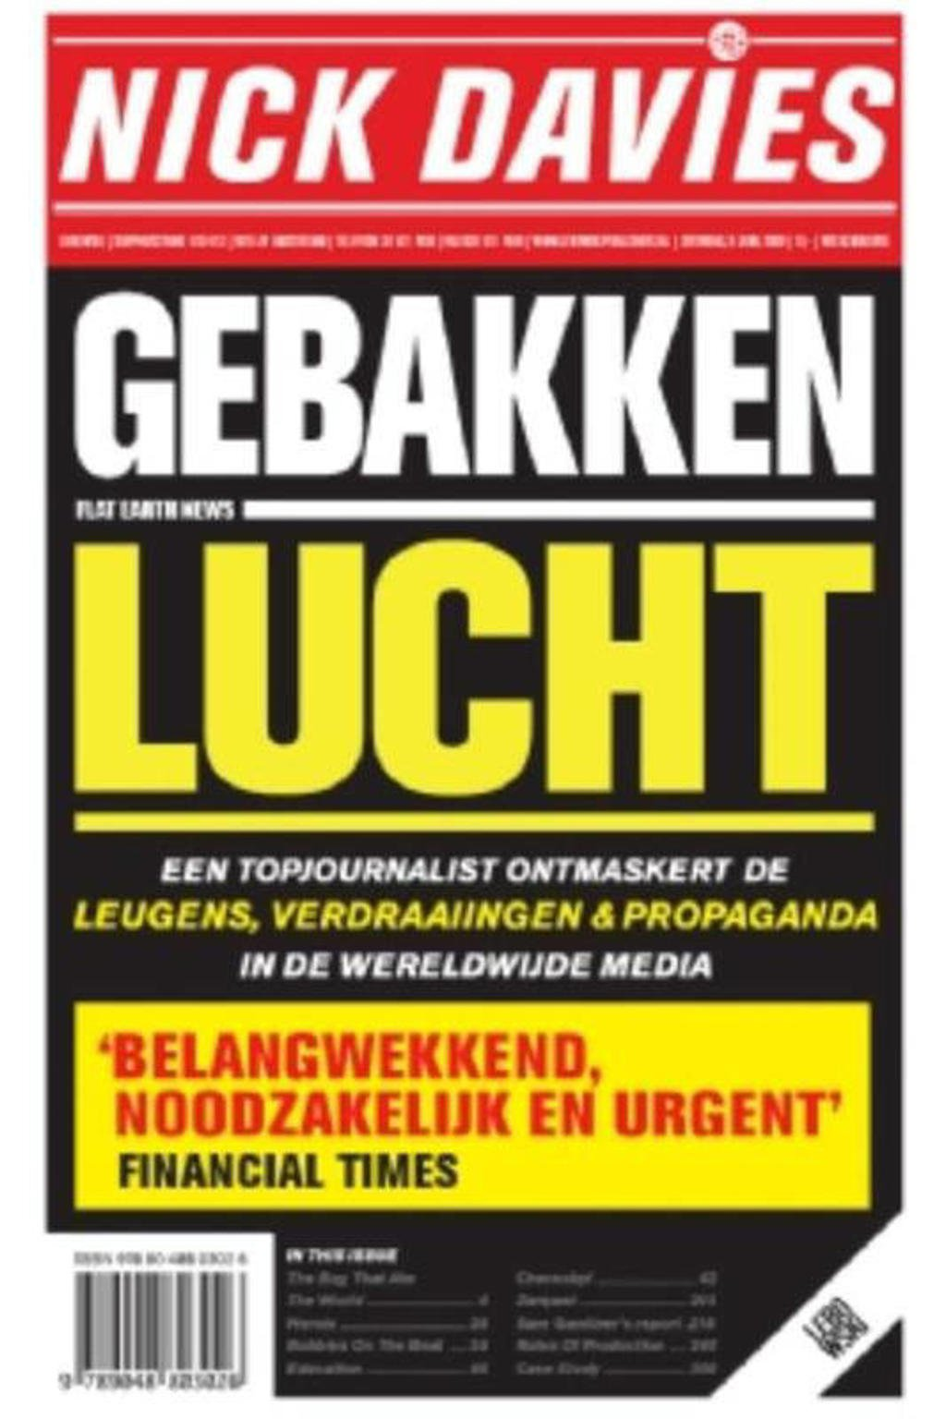

Slide 7
Nick Davies (2009), Gebakken Lucht. Hieruit pagina's 70-76 (de werkvloer) en 95-136 (de leveranciers)
De Nieuwsfabriek: lopendebandjournalistiek
Dagboek: weektotalen
Aantal artikelen: 48 (9,6 per dag)
Mensen gesproken (26)
Mensen persoonlijk gesproken (4 van de 26)
Aantal uren buiten kantoor: 3 van in totaal 45,5

Slide 8
De leveranciers
Onderzoek Cardiff naar binnenlandse berichtgeving van 5 kwaliteitskranten:
30% volledig overgenomen van Press association of kleinere bureaus
19% voor groot deel van bureaus
21% elementen van persbureaus
TOTAAL 70% geheel of gedeeltelijk.
MAAR: selectie van onderwerpen, selectie binnen berichten.

Slide 9
Press Association
Door BBC als bevestigde bron beschouwd
Maar: netwerk van plaatselijke redacties weggevaagd: groot deel van leven in GB blijft onbesproken
Gemeentes en bedrijven zenden selecte keuze op website, minder zelf op pad en selecteren en checken
Cardiff: 41 % gebaseerd op PR-materiaal of door PR-afdeling aangedragen materiaal
13% sporen van PR-activiteit (verborgen)
pseudomanifestaties, nepbelangengroepen, schijnbaar onafhankelijke deskundigen, lobby
1979: 28% van top50-bedrijven eigen PR-afdeling, in 1984: 90%

Slide 10
Gebakken lucht (vervolg)
Eenstemmigheid: 5 grootste kranten maar 75 nieuwsitems per dag (en grote overlap met radio/tv)
Onbetrouwbaarheid van napapegaaien: flat earth-verhalen
Vroeger alles beter?
Nog steeds 20% eigen werk,
Maar 80% onbetrouwbaar en/of manipulatief
Wereldwijd probleem: Amerika (Associated Press, Reuters), Canada, Australië en Google (nieuws doorplaatsen)

Slide 11
The Hamster Wheel
‘The Hamster Wheel isn’t speed; it’s motion for motion’s sake. The Hamster Wheel is volume without thought. It is news panic, a lack of discipline, an inability to say no’
Starkman, D. (2010, September). The Hamster Wheel. Columbia Journalism Review.
https://www.cjr.org/cover_story/the_hamster_wheel.php

Slide 12
PR-taal in nieuwsberichten:
  Pander Maat & De Jong (2012): How newspaper journalists reframe product press release information
  Is er invloed van persberichten op nieuws?
    Eerdere studies: verslaggevers gebruiken tussen 36% en 86% van ontvangen persberichten
    Davies : churnalism
  Welke fasen onderscheiden Reich en Pander Maat?
    Discovery, news gathering, news writing

Slide 13
Pander Maat & De Jong (2012)
Wie is dominant in welke fase?
  Bronnen in discovery, maar journalisten wellicht in de latere…
Hoe veranderen journalisten de bronnen?
  Including oppositional voices
  Invalshoeken benadrukken die buiten beschouwing blijven
  Reframing
  Beperkingen schrappen, claims versterken (medische nieuws)

Slide 14
Pander Maat & De Jong (2012)
Hoe zien journalisten hun lezers?
  Als consumenten of als kritische burgers…
Wat is er bijzonder aan de moderne persberichten?
nemen nieuwsberichtkenmerken over:
  Derdepersoon perspectief
  Verleden tijd
  Focus op activiteiten van het bedrijf (geen bredere context)
  Goed nieuws

Slide 15
Pander Maat & De Jong (2012)
Wat is het genreconflict dat ze noemen?
Hoe lossen journalisten dat op?
  Verminderen of elimineren van zelf promotie.
Hoofdvragen van onderzoek:
1verschil in typen informatie? (meer contextuele info)
2 verschillen in evaluatie? (minder positieve en meer negatieve)
3 hoeveel evaluaties (meer niet-evaluatieve informatie)
4 Wat voor soort nieuwsframes?
… Pseudo-quotations?

Slide 16
Pander Maat & De Jong (2012)
Welke conclusies?
Welke theoretische implicaties?
Welke praktische implicaties?

Slide 17
Pander Maat (2007)
Special interest media: nemen veel promotionele elementen over
Economische bijlagen van kranten: vermijden dit meer
PR-stijl lijkt geen effect te hebben op keuze van dagbladen

Slide 18
Lees Vasterman!
Is hij het met Pander Maat & De Jong eens of met Davies? Of…
Wat vind je van zijn argumenten?
Wat zijn je eigen ervaringen met omgang met persberichten op de redacties waar je hebt stage gelopen en gewerkt?

Slide 19
Peter Vasterman in De Nieuwe Reporter 10 sept 2013 n.a.v. Kroon (2013)
Het valt reuze mee met knip-en-plakjournalistiek
  Van 700 persberichten van universiteite werden er 68 opgevolgd (in 151 nieuwsberichten); 90% dus genegeerd; slechts 0,5 procent overgenomen bij ANP zonder extra info
Het is niet erger dan vroeger (1989)
  4% van alle persberichten ‘ongecheckt’ als enige infobron in krant (en onderzoek Kroon 1-2 %)

Slide 20
Branded Content (Simone Krouwer 2017)
(Hoe) kunnen nieuwsmedia Branded Content duurzaam inzetten? Eyetracking, experimenten en interviews met NU.nl lezers
Gebruik duidelijke, visuele labels en uitleg (anders wantrouwen t.o.v. product en medium)
Bied relevante, bruikbare informatie
Geen controversiële adverteerders
Geen overdaad aan branded content
Houd journalisten onafhankelijk (anders wantrouwen over onafhankelijkheid)

Slide 21
Negatieve gevolgen van een hoge merkprominentie:
Lagere score op
Waardering voor de tekst
Interesse om naar informatie over het onderwerp te kijken
Waardering voor de adverteerder
Vertrouwen in de nieuwssite (HLN.be)
Simone Krouwer, Karolien Poels & Steve Paulussen (2017) To Disguise or to Disclose? The Influence of Disclosure Recognition and Brand Presence on Readers' Responses. Toward Native Advertisements in Online News Media, Journal of Interactive Advertising, 17:2, 124-137

Slide 22
Test met 4 labels: werkt ‘educatie’?
Weinig info: Partnercontent
Naam adverteerder: Gesponsord door Spa Water
Details auteurschap: Gesponsord door Spa Water. Dit gesponsorde artikel is geschreven in opdracht van en betaald door een adverteerder. De journalisten van de nieuwswebsite zijn hier niet bij betrokken.
Details verdienmodel nieuwsmedia: Gesponsord door Spa Water. Dit gesponsorde artikel is geschreven in opdracht van en betaald door een adverteerder. De inkomsten uit de advertentie helpen de nieuwswebsite om de journalisten te betalen en u het nieuws te kunnen blijven aanbieden.

Slide 23
Educatie werkt:
uitleg over auteurschap & verdienmodel nieuwsmedia leidt tot:
Hogere gepercipieerde transparantie
Meer begrip: wie de branded content maakt, waarom…
Positievere beoordeling van branded content, adverteerders en nieuwsmedia in het algemeen
Branded Content, Simone Krouwer (Un. Antwerpen)

Slide 24
Coll 6 Stijlanalyseonderzoek
Lees Scriptie Wackers over stijl en taalgebruik bij NOS Headlines en 2 bijbehorende artikeltjes
Post je antwoorden op de volgende vragen
Typeer de probleemstelling van Wackers (maatschappelijk en/of wetenschappelijk belang?)
Welke theorie gebruikt Wackers?
Hoe komt Wackers aan zijn analysemodel en waaruit bestaat dit model?
Typeer de opbrengst van dit onderzoek (waarde van de conclusies)
Geef je oordeel over de discussie over het onderzoek tussen NOS en onderzoekers?

